Slide 2
GLIEDERUNG
Namensfindung
Projektidee
User Stories
Vorteile von Moose
Qualitätssicherung
Live Demonstration
Ausblick / Erweiterungen

Slide 3

Der BA-Student
5 Logins

Slide 4

Der BA-Student
1 2 3 4 5 6 7 8 9 10
11
12
13
Notes:
Kritischer Datenschutz bei Facebook, umfangreiche AGBs
Klausuranmeldung verpasst
Manuelles Checken nach neuen Noten im Campus Dual

Slide 5


Motivation / Ziele
MOOSE
EPPTN
Notes:
Diese Probleme haben uns dazu motiviert ein Toll zu entwicklen was all diese Probleme beseitigt.
Elch wächst mit jeder Plattform die er “Frist”
Zum Schluss spielt das Video
Sinnvolle Anwendung, die einen gewissen Mehrwert für uns als Studenten oder auch für die BA bringt.

Slide 6




Motivation / Ziele
OneForAll: eine Plattform
Alternative zu Facebook / WhatsApp
Kommunikation und Austausch über Fragen
Austausch von Dokumenten
Anbindung Mensa-Speiseplan mit Preis, Bild, Bezeichnung
Integration Campus Dual
MOOSE
EPPTN
Notes:
Diese Probleme haben uns dazu motiviert ein Toll zu entwicklen was all diese Probleme beseitigt.
Elch wächst mit jeder Plattform die er “Frist”
Zum Schluss spielt das Video
Sinnvolle Anwendung, die einen gewissen Mehrwert für uns als Studenten oder auch für die BA bringt.

Slide 7
Ziel
Keine Datenweitergabe
Exklusiver und eingeschränkter Zugang
Klare Kurze Nutzungsbedingungen und Verhaltensregeln
Benachrichtigung via E-Mail über
verfügbare Prüfungsanmeldungen
neuen Noten im Campus Dual
Antwort zu einer gestellten Frage
Internationalsierung
Notes:
Glücklicher Student

Slide 8
Vorüberlegungen
Webanwendung für alle Geräte
PHP für alle Server
Ansprechendes Design
Gute Bedienung

Slide 9









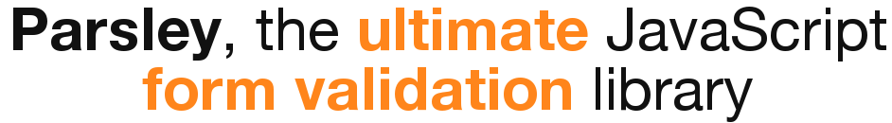


Realisierung
Qualitätssoftware
defuse/php-encryption
Einsatz ausgereifter Software sorgt für Performance und Stabilität

Slide 10
Internationalisierung
Hallo!
你好
مَرْحَباً
Einfache Internationalisierung
UTF-8

Slide 11
Systempflege
Datenbankzugriff
Systempflege
Aufsetzen des Systems auch ohne Erfahungen
Guide für Installation
Import von Stammdaten (Module, Studiengänge)

Slide 12
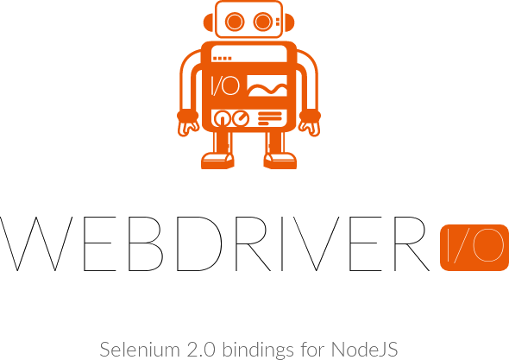


Qualitätssicherung
Testautomatisierung mittels Selenium für garantierte Qualität

Slide 13
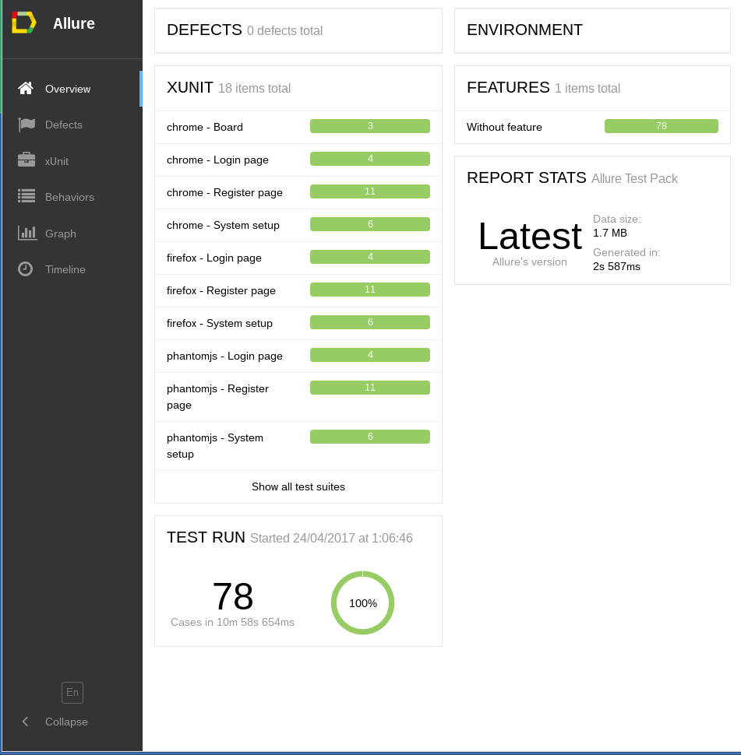
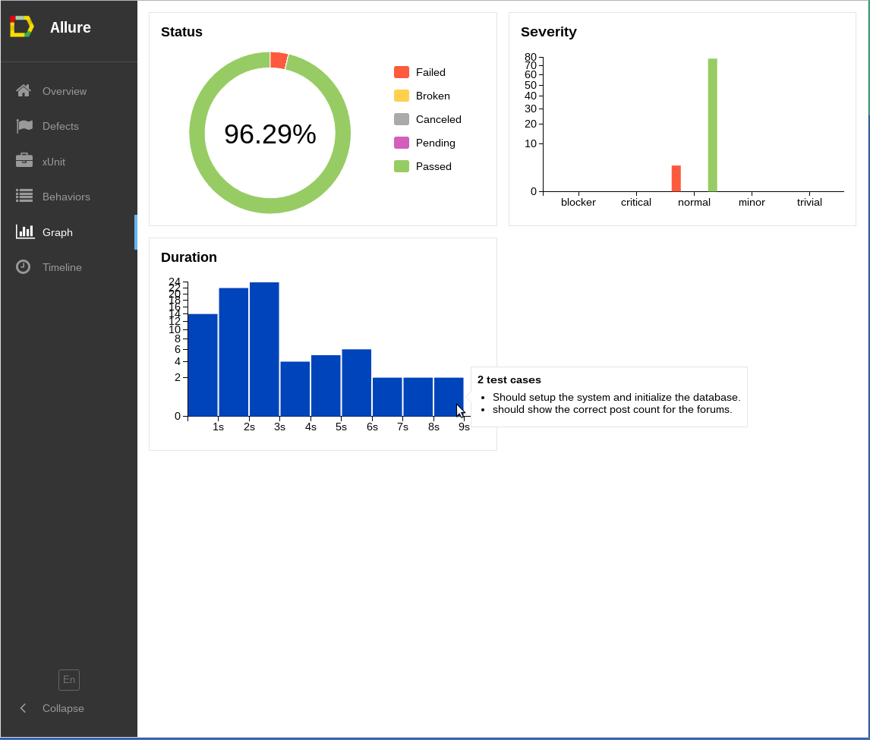
Quality Assurance

Slide 14
Systempflege
LIVEDEMO
Notes:
^Plan:
- Freiwilliger, Anmeldung an Moose.
Nutzerprofil -> Daten aus Campus da, Weiterleitung Dashboard
Nutzerliste
Forumfunktion + Bilder Upload

Slide 15
Geplante Erweiterungen
Benachrichtigungen (Push/Mail/Web-Interface)
weitere Campus-Dual Integration
Integration Bibliothek
Anbindung Dropbox

